Slide 1
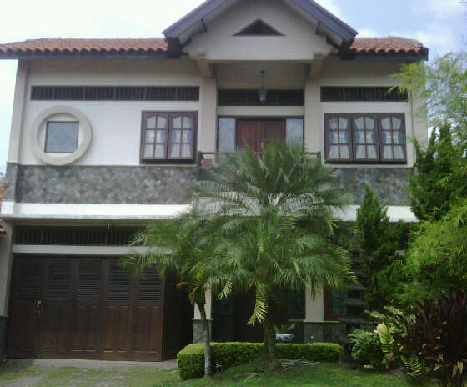
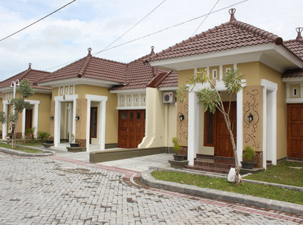
(RUMAH, TANAH, APARTEMEN)
property
DR. HERMAN S. MBA
Magister DESAIN
Universitas Komputer Indonesia

Slide 2
Bahan Bacaan
Dolf De Roos, Real Estate Riches, Gramedia Pustaka, 2013.
Purnomo, S.D., Sertiani C.Y., Hariyani, I., Buku Pintar Investasi Properti, Gramedia Pustaka, 2013.
Hartanto, J., Property Cash Machine, Gramedia Pustaka, 2009.
Jusuf, M., Property, Minerva Athena Pressindo, 2009.
Majalah Tren Property, Housing Estate, Vol.IX, No.104, April 2013.
Property Plus Indonesia, Strategy Membangun Bisnis Developer Property, Ufuk Press, 2012.
Santoso, B., Mengelola dan Mengoptimalkan Aset Property, Gramedia, 2011.
Trump, D., Nasihat Real Estate Terbaik yang Pernah Saya Terima, MIC Publishing, 2008.
Trump University, Wealth Building 101, John Willey & Sons, 2007

Slide 3
USIA > 65 TAHUN DI NEGARA MAJU
63% Hidup dari Santunan Orang Lain
27% Meninggal
5% Kerja untuk Hidup
4% Nyaman
1% Kaya
Bagaimana dengan Kita Saat Pensiun (57 Tahun)?

Slide 4
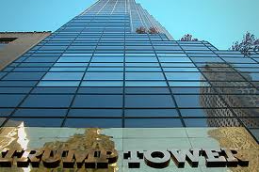
If you born poor, it’s not your mistake
If you die poor, it’s really your mistake

Slide 5
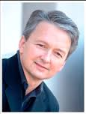
PROPERTY
Sesuatu yang dapat dimiliki.
Real property.
Personal property.
REAL ESTATE ADALAH INVESTASI TERBAIK DI SELURUH DUNIA (DONALD TRUMP & DOLF DE ROSS).

Slide 6
Tingkat Pengembalian & Resiko
No | Produk | Resiko | Potensi Return | Jangka Waktu
1 | Tabungan, Deposito, Reksadana Pasar Uang | Rendah | Rendah | Pendek (di bawah 1 tahun)
2 | ORI, Reksadana Pendapatan Tetap | Sedang | Sedang | Menengah (antara 1 sampai 5 tahun)
3 | Reksadana Campuran | Sedang | Sedang | Panjang (antara 5-8 tahun)
4 | Saham, Reksadana Saham (utk investasi) | Tinggi | Tinggi | Panjang (di atas 8 tahun)
5 | Saham untuk trading | Tinggi | Tinggi | Di bawah 1 bulan
6 | Rumah, Tanah | Sedang | Sedang | Panjang (di atas 5 tahun)
7 | Emas | Sedang | Sedang | Menengah (antara 3 sampai 5 tahun)

Slide 7
PROPERTY DI INDONESIA?
Setiap 10 tahun harga property (rumah & tanah) akan menjadi ……………….kali.
Hitunglah nilai uang sebesar Rp. 100 juta yang didepositokan di Bank dengan bunga 5% pertahun selama 10 tahun.
“The most powerful force in the universe is compound interest”. Albert Einstein

Slide 8
MANFAAT REAL PROPERTY
Apresiasi
Pendapatan
Daya ungkit
Tingkat kendali yang tinggi

Slide 9
KEKURANGAN
Likuiditas yang relatif rendah
Perlu modal besar
Manajemen yang kontinyu
Kontrol pemerintah
Resiko (property crash)

Slide 10
PAJAK-PAJAK
Pajak Pertambahan Nilai (PPN): 10% NJOP utk >90j
Bea Perolehan Hak Atas Tanah dan Bangunan (BPHTB): 5% nilai transaksi (NJOP) – NJOPTKP
Pajak Penghasilan: 5% NJOP (<60 jt tdk kena PPH)
Pajak Penjualan Barang Mewah (PPnBW): 20% harga jual utk rumah luas bangunan > 400 m^2 atau 3jt/m^2 atau apartemen > 150m^2 4jt/m^2
Pajak Bumi dan Bangunan (PBB): tiap tahun

Slide 11
BIAYA LAIN-LAIN
Biaya Notaris: 0.5% Nilai Jual
Biaya Balik Nama Sertifikat: 2% Nilai Jual

Slide 12
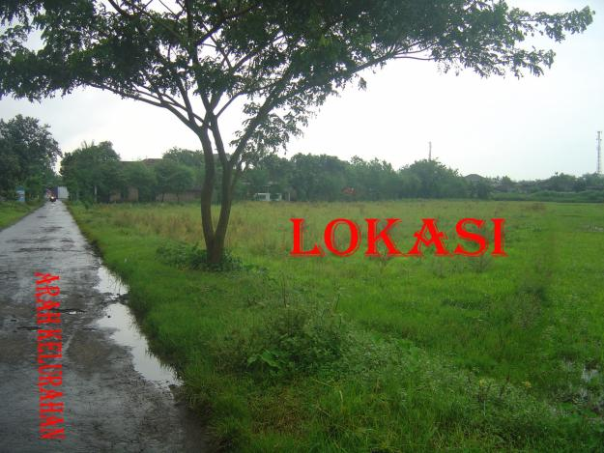
ASET TANAH
Jakarta, rata2 kenaikan NJOP pertahun 10%

Slide 13
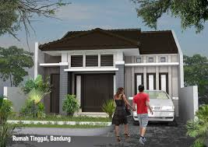
ASET RUMAH
Rumah yang dihuni sendiri
Rumah kost
Ruko/Rukan
Rumah yang disewakan yield 5%/tahun
Return tahunan rata-rata 17%

Slide 14
KPR RUMAH
Uang Muka (DP): 20-30%
Bunga: 12% (April, 2013)
Bunga: 7.25%, utk Rumah<90 jt (UM 10%)
Tenor: 5, 10, 15 atau 20 tahun
Cicilan: (((1+i)^n x 1)/((1+i)^n-1)) X Jumlah Pinjaman, n=tenor kredit
Biaya Provisi (admin): 1%
Biaya Taksiran, Asuransi, dll: 2-3%
Kemampuan angsuran maksimum:30-35% salary

Slide 15
CONTOH PENAWARAN KPR RUMAH ( 15 TAHUN – Sumber: Majalah Housing Estate, April, 2013)
Perumahan | Alamat | UM | LB/LT (m^2) | Harga KPR (Rp/unit) | Angsuran (Rp/bulan)
Vila Mutiara Gading | Bekasi | 20% | 36/72 | 284.000.000 | 2.779.872
Taman Sakura | Bekasi | 20% | 36/72 | 178.000.000 | 1.742.314
Grand Serpong Permai | Tangerang | 20% | 36/72 | 311.500.000 | 3.049.045
Legok Permai | Tangerang | 20% | 36/72 | 279.725.000 | 2.738.022
Grand Depok | Depok | 20% | 36/72 | 311.960.000 | 3.053.547
Ambar Waringin Elok | Bogor | 20% | 36/72 | 144.000.000 | 1.409.510
Pesona Bukit Bintang | Bandung | 20% | 29/60 | 79.500.000

Slide 16
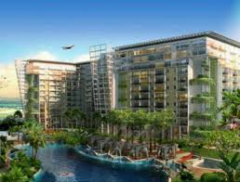
APARTEMEN
Rusunami (WNI penghasilan 1.2-4.5 jt)
Apartemen/Kondomonium (200jt-5M)
Kondotel
Harga < Rp. 144 jt bebas PPN

Slide 17
CONTOH PENAWARAN APARTEMEN ( 15 TAHUN – Sumber: Majalah Housing Estate, April, 2013)
Apartmen | Alamat | UM | Tipe (m^2) | Harga KPA (Rp/unit) | Angsuran (Rp/bulan)
Bintaro Park | Jakarta | 20% | 22 | 226.000.000 | 2.212.148
Lenteng Agung City | Jakarta | 20% | 22 | 220-241.000.000 | 2.153.418 – 2.358.972
Green Lake | Tangerang | 20% | 21.5 | 215.075.250 | 2.105.214
Cinere Bellevue Suite | Depok | 20% | 22 | 246-270 jt | 2.407-2.643
City Terrace Apart. | Bekasi | 20% | 21.5 | 166-175 jt | 1.624-1.712

Slide 18
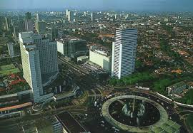
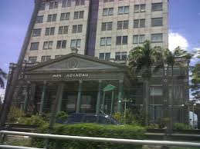
GEDUNG PERKANTORAN

Slide 19
KEAHLIAN YANG DIBUTUHKAN INVESTOR PROPERTY
Mendapatkan ‘hot deal’ - Rumus Dolf De Roos (Real Estate Riches): 100:10:3:1
Menilai harga property
Negosiasi dengan penjual
Mendapatkan pembiayaan
Mengelola property
Menjual property

Slide 20
PROPERTY YANG HARUS DIHINDARI
Dokumen tidak lengkap
Masih berupa gambar?
Masih berupa tanah?
Lokasi:
- daerah banjir
- dekat tegangan tinggi
- dekat tempat pembuangan akhir
- dekat kuburan
- dekat rel kereta api
- tidak bisa dilalui mobil
- dekat SPBU

Slide 21
UNTUK INVESTASI TIDAK PERLU KAYA TERLEBIH DAHULU TETAPI
UNTUK BEBAS FINANSIAL PERLU INVESTASI LEBIH DAHULU

